Slide 1
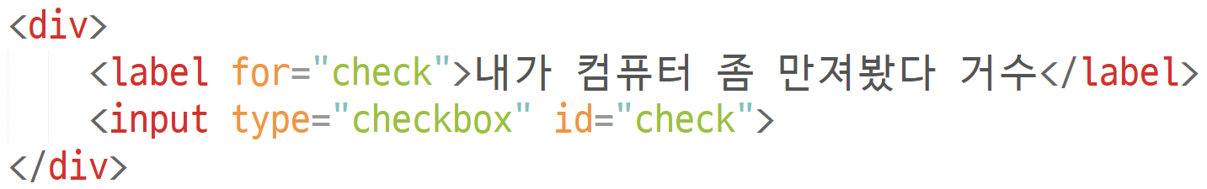
<div> 태그는 아무 의미 없이 한 줄을 차지할 때 사용
(정말 많이 쓴다!)
여기선 input type 이 checkbox 일 경우

Slide 2
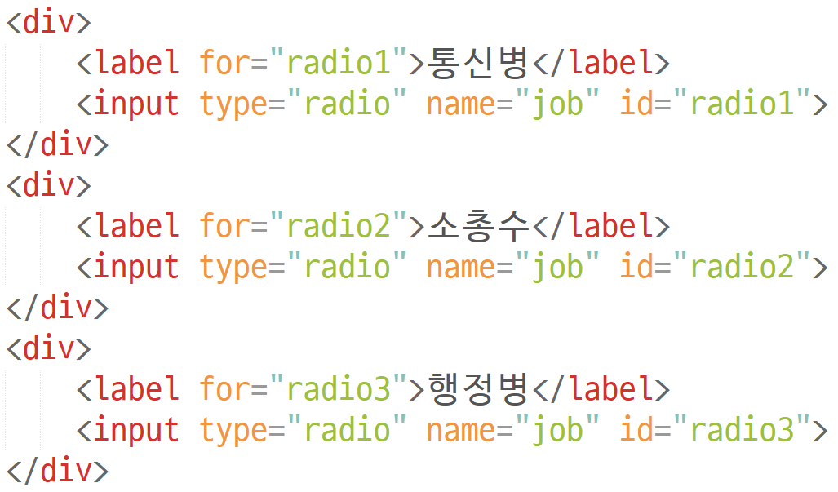
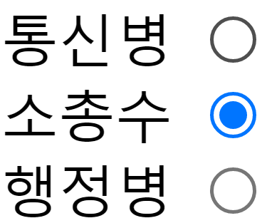
라디오버튼 사용할 경우
하나의 name 으로 묶여있어야 한다.

Slide 3
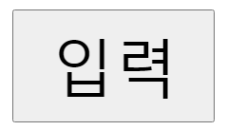
버튼 태그이다.
여기에 onclick 이벤트를 달아서 작동시킴

Slide 4
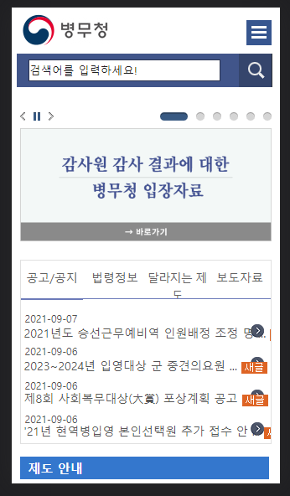

하이퍼링크를 의미한다
href 는 해당 주소
같은 서버 안에 다른 html 경로도 입력 가능

Slide 5
CSS

Slide 6
CSS는 Style Sheet 언어다
옛날옛적엔, HTML 안에서 모든것을 디자인했다
그러다보니 하나의 HTML 파일이 엄청나게 복잡해짐!
그래서 W3C 에서 디자인을 담당하는 정식 언어를 채택

Slide 7
HTML 에 CSS를 적용하는 법 3가지
태그에 속성으로 - HTML 안에 존재
<style> 태그 로 - HTML 안에 존재
.css 파일을 <link> 태그로 첨부, 즉, 파일을 따로 만든다
CSS는 디자인 요소를 HTML에서 분리하기 위해 만든 언어이므로,
별개의 파일로 분리하는 게 가장 바람직하다!
심지어, 몇 줄 안되는 CSS 를 쓰고싶다 하더라도 파일을 따로 만들어라!

Slide 8
선택자 (Selector)
선택자는 css 에서 내가 꾸밀 대상을 선택할 때 쓴다
종류는 엄청나게 많다
구글 검색: css selector w3schools
실습에선, element, id, class 만 배워볼 것

Slide 9
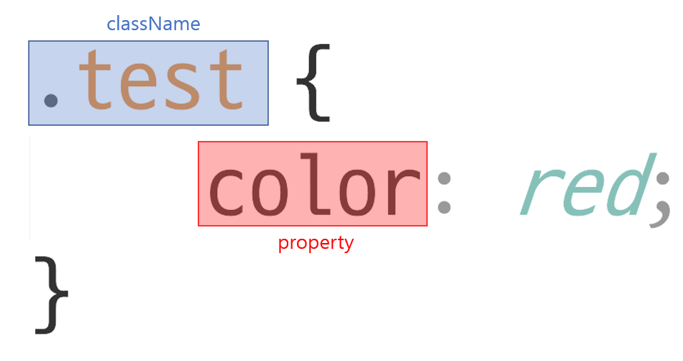
selector

Slide 10
첫번째 실습. 적용하는 법 세가지
selector와 property가 바로 나와서 당황할수도 있는데, 다 가르쳐줄테니깐 차근차근 따라쳐보기만 하자
일단 어떻게 css를 html 에 적용해보는지만 익히자.

Slide 11
두번째 실습, 선택자(Selector)
딱 세가지만 제대로 쓰자
element tagname // 동일한 태그 이름 전부 적용
id #idname // 하나의 html에 딱 하나
class .classname // 여러 개 가능

Slide 12
기법
Property 배우는 것보다 더 중요한 것
어떤 원리를 가지고 동작하는지 알아보기
이에, 자주 사용되는 기법으로 알아보자
하나의 태그에 여러 개의 클래스 적용
동일한 CSS property 를 가진 선택자들을 한번에 처리
여러 개 태그를 하나의 클래스로 지정
부모 자식 관계일 경우

Slide 13
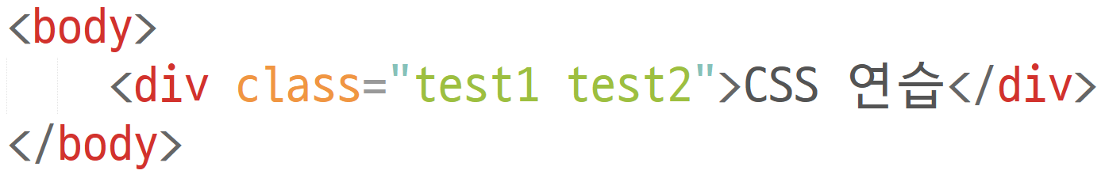
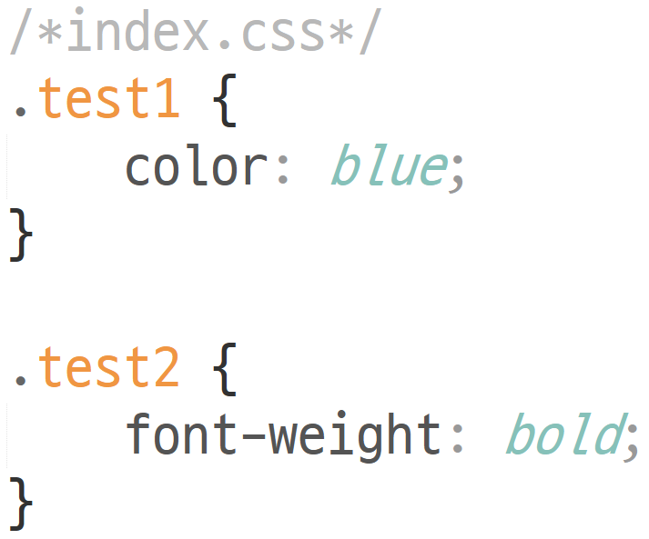
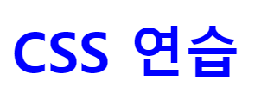
하나의 태그에 여러 개 클래스 적용
결과:

Slide 14
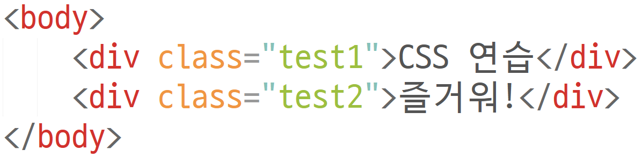
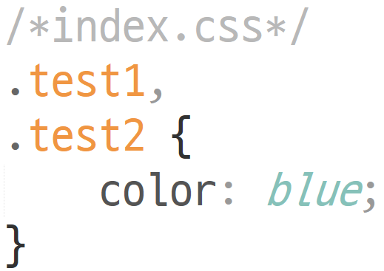
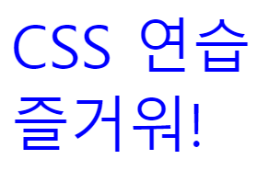
동일한 CSS Property를 가진 선택자 한번에 처리
결과:

Slide 15
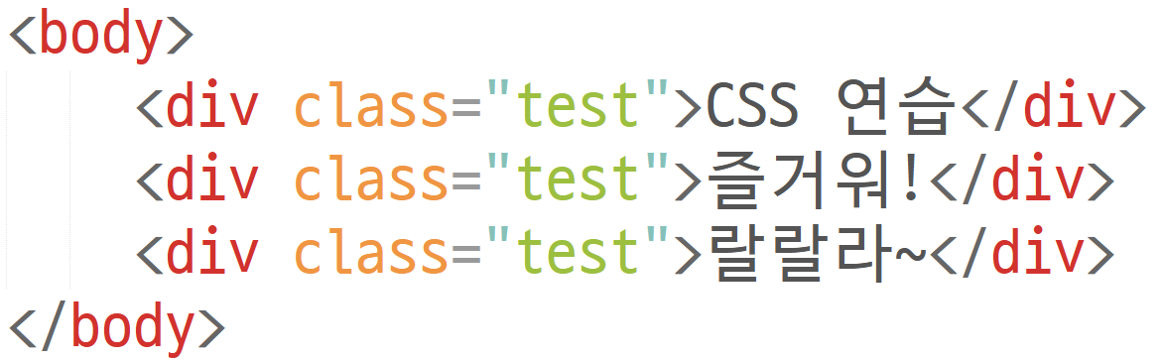
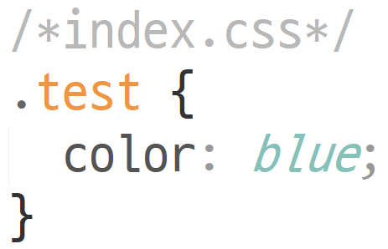
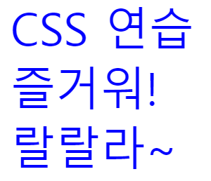
여러 개 태그를 하나의 클래스로 지정
결과:

Slide 16
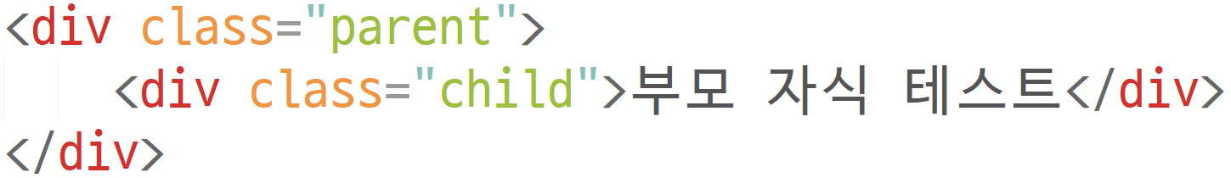
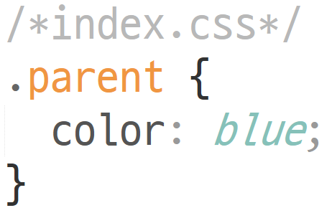

부모 자식 관계일 경우
자식은 부모의 css property를 물려받는다
결과:

Slide 17
본질은 다 배웠다.
CSS 의 기본적인 사용법은 다 배웠다.
property 는 약 250 개 정도가 된다. 다 알려고 하지 말자!
이제 다양한 Property를 “자주 쓰는 것만” 배워볼 것
- 폰트
- 박스모델
- 포지션
- 레이아웃

Slide 18
폰트
font-size 폰트 사이즈를 바꾼다. 단위는 rem을 사용
* em, px 사용 금지
font-weight 글자의 진하기. 주로 bold 또는 bolder 사용
color 글자의 색깔
text-align 정렬

Slide 19
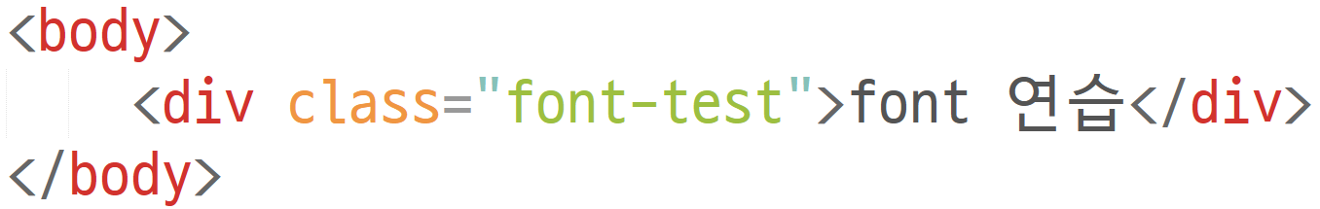
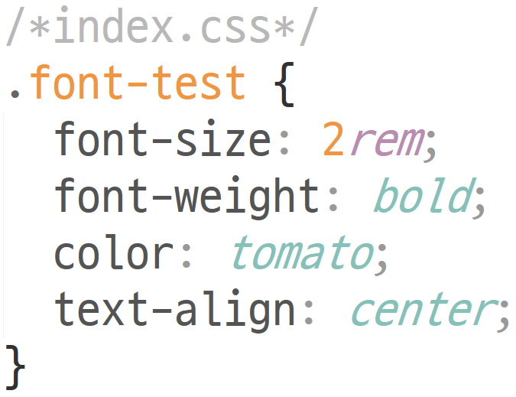

rem은 소수점 단위로 쓸 수 있다.
세련된 색 쓰고싶으면,
google검색: css color recommendation
#으로 시작하는 RGB숫자 6자리인 헥스코드 사용 가능
text-align 은 다음을 사용한다.
left
right
center
justify
결과:

